Slide 1

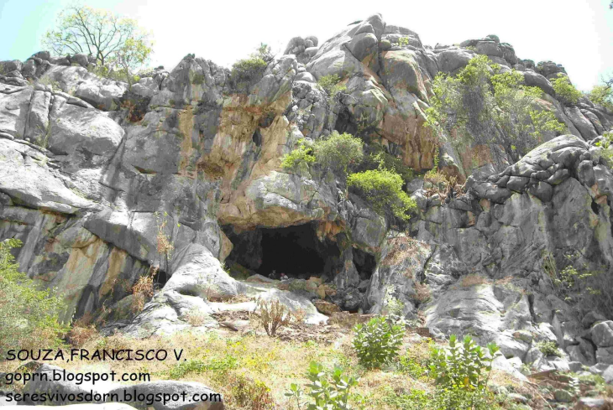
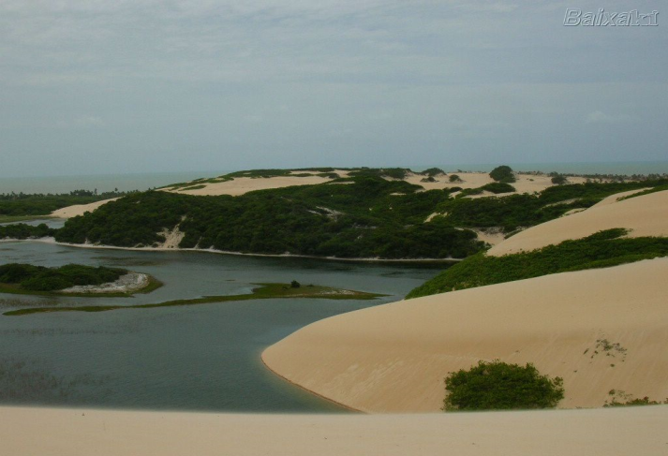
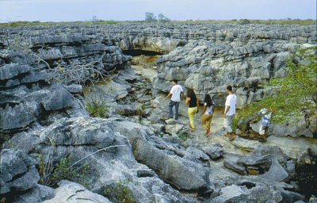
Ministério da Educação
Instituto Federal de Educação, Ciência e Tecnologia do Rio Grande do Norte
Campus Natal/Cidade Alta
Curso: Técnico Subsequente em Guia de Turismo
Disciplina: Geografia do Rio Grande do Norte
Período Letivo: 3º período
Carga Horária: 60h
Professor: Marcos Antônio Alves de Araújo
E-mail: markufrn@yahoo.com.br
Conteúdo Programático: Formações vegetais do Rio Grande do Norte

Slide 2
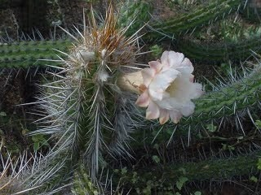
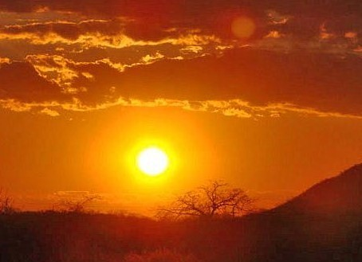
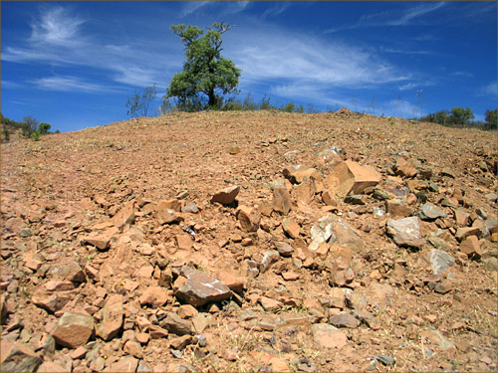
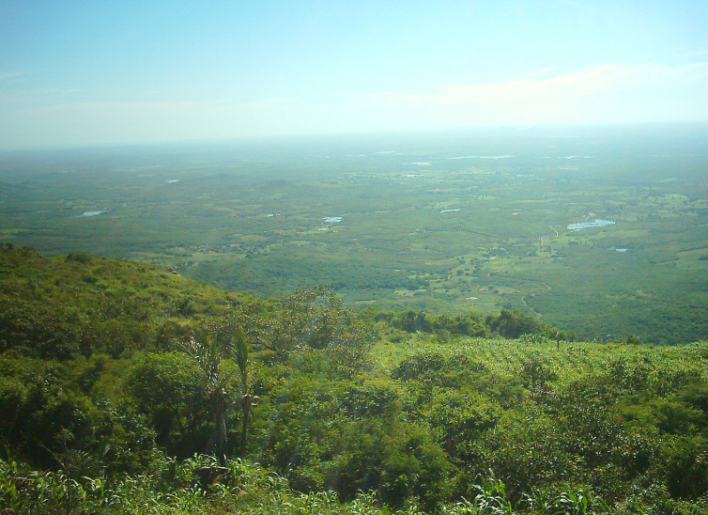

Slide 4
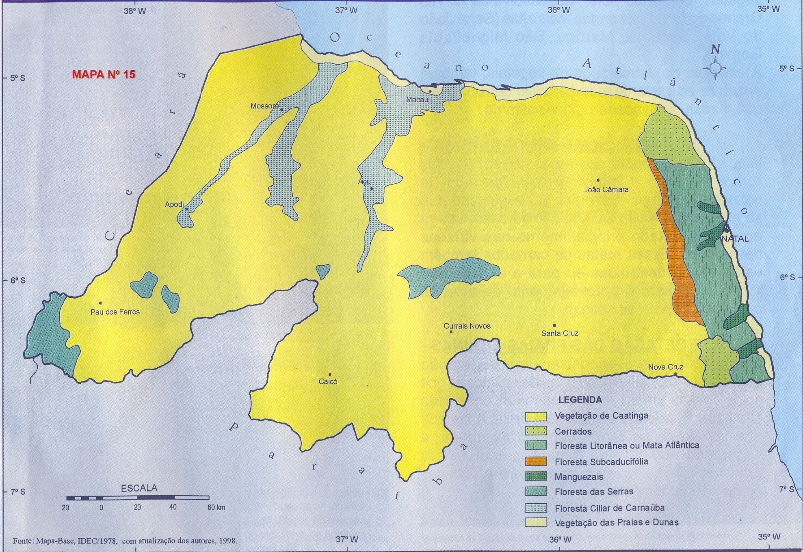
FORMAÇÕES VEGETAIS DO RIO GRANDE DO NORTE

Slide 5
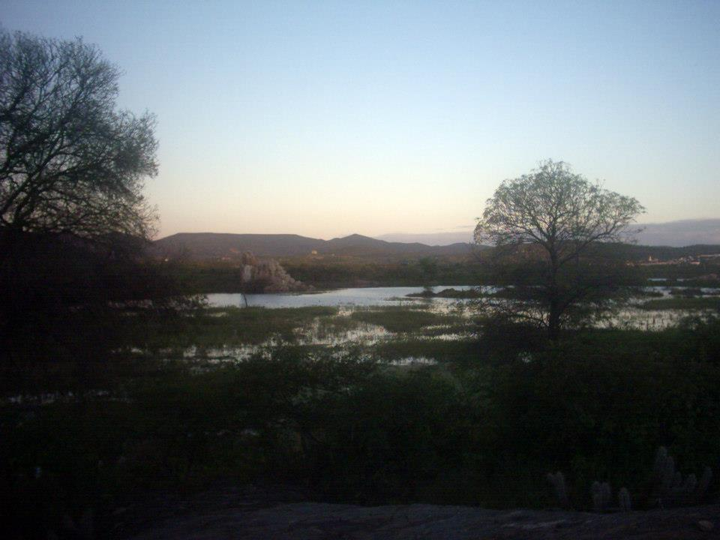
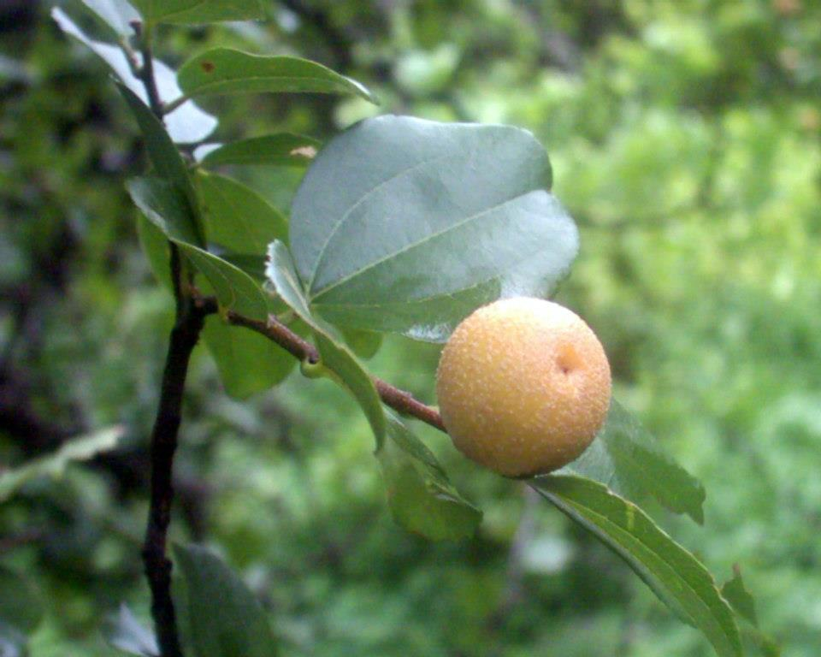
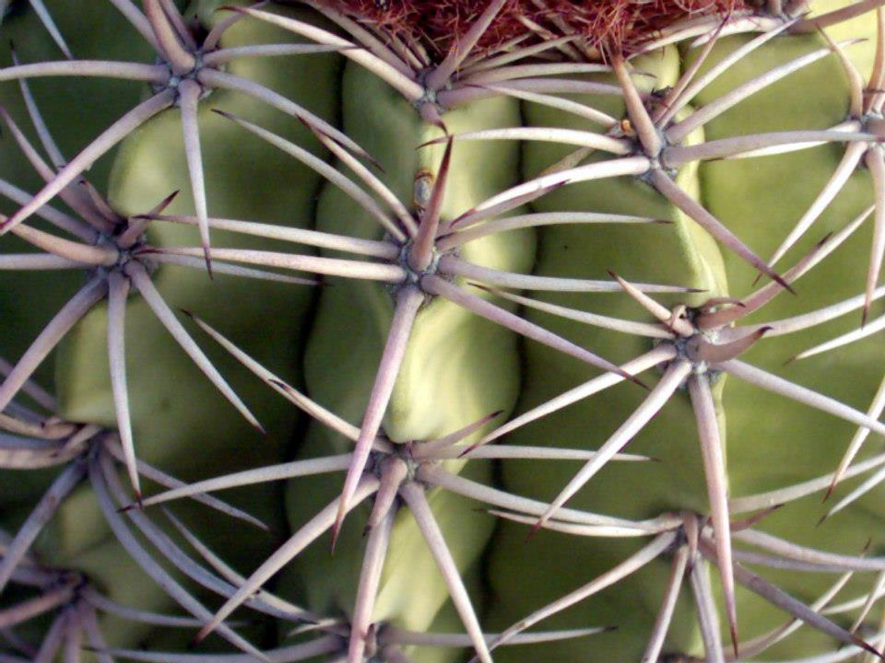
CAATINGA
Palavra de origem indígena.
Bioma genuinamente braslieiro.
80% da cobertura vegetal do RN.
Solos Litólicos Eutróficos e Brunos não cálcicos.
Vegetação caducifólia.
Vegetação espinhosa.
Xerofitismo.
Clima semiárido e semiárido rigoroso (2.800h/a de insolação).
Caatinga hipoxerófila e hiperxerófila (60% do território potiguar).
Desertificação.

Slide 6
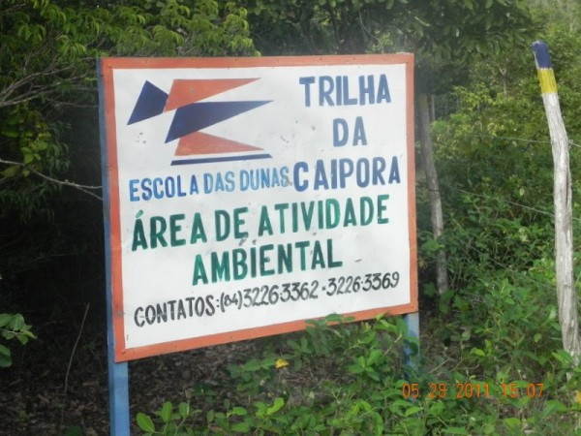
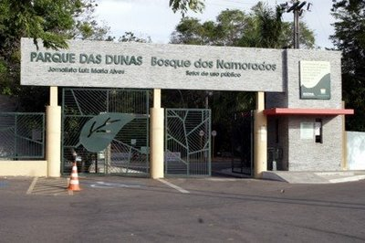
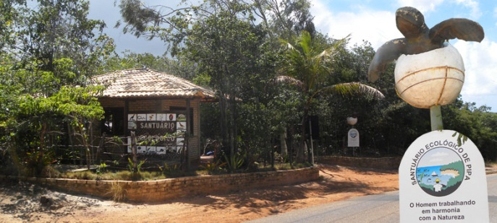
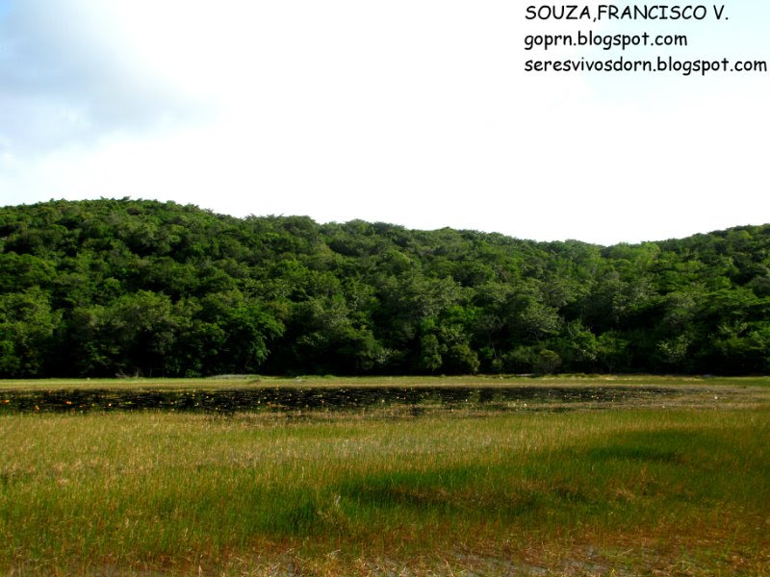
MATA ATLÂNTICA
Formações perenifólias, latifoliadas e higrófitas.
Vegetação extremamente desmatada ao longo da história de colonização (a história da Mata Atlântica, e de sua destruição sistemática, é a nossa própria história).
Dos 3.000 km² de florestas primitivas no RN, restam apenas 840 km² de remanescentes florestais.
Fragmentos de mata atlântica: Escola das Dunas (Extremoz); Parque Estadual das Dunas de Natal (Natal); Santuário Ecológico de Pipa (Tibau do Sul); Mata Estrela (Baía Formosa) e Floresta Nacional de Nísia Floresta (Nísia Floresta).

Slide 7
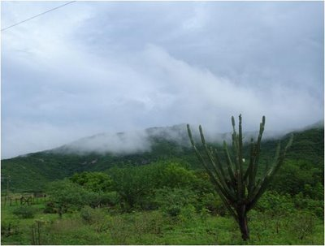
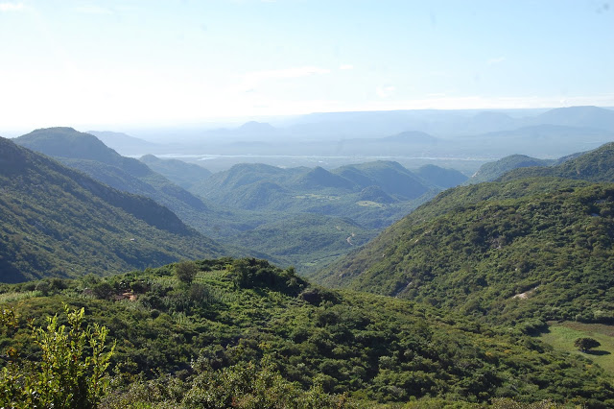
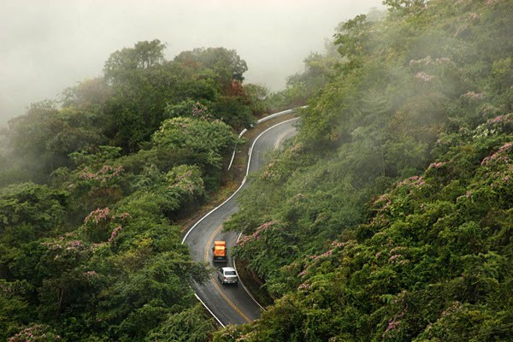
FLORESTA DE SERRAS
Formada por uma caatinga hiporxerófila.
Desenvolve nas partes mais altas das serras de topo plano, como as Serras de João do Vale, Santana, Martins, Portalegre, São Miguel e Luiz Gomes.
Flora fortemente relacionada ao tipo de clima e relevo.
Serra de Santana
Serra de João do Vale
Serra de Portalegre

Slide 8
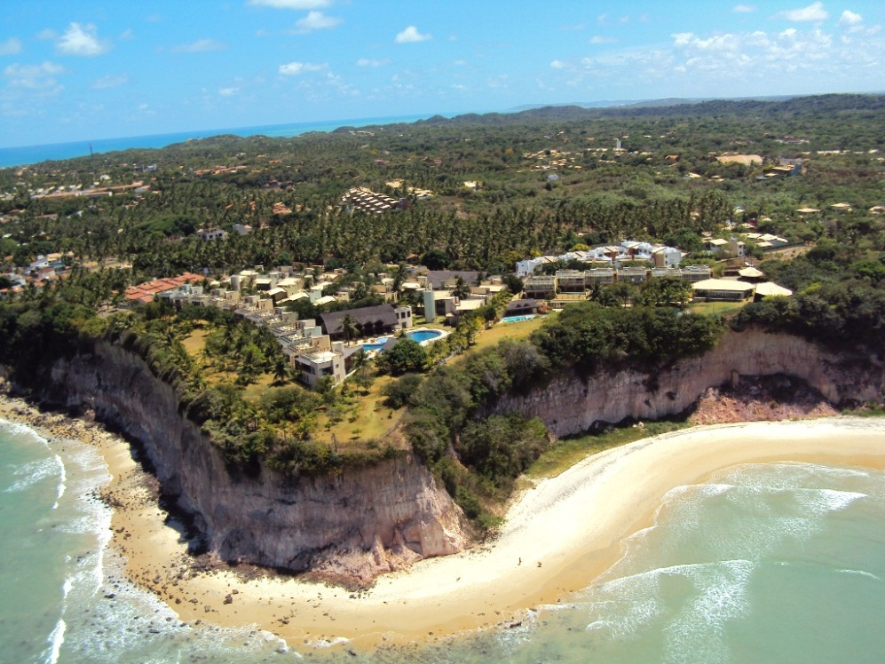
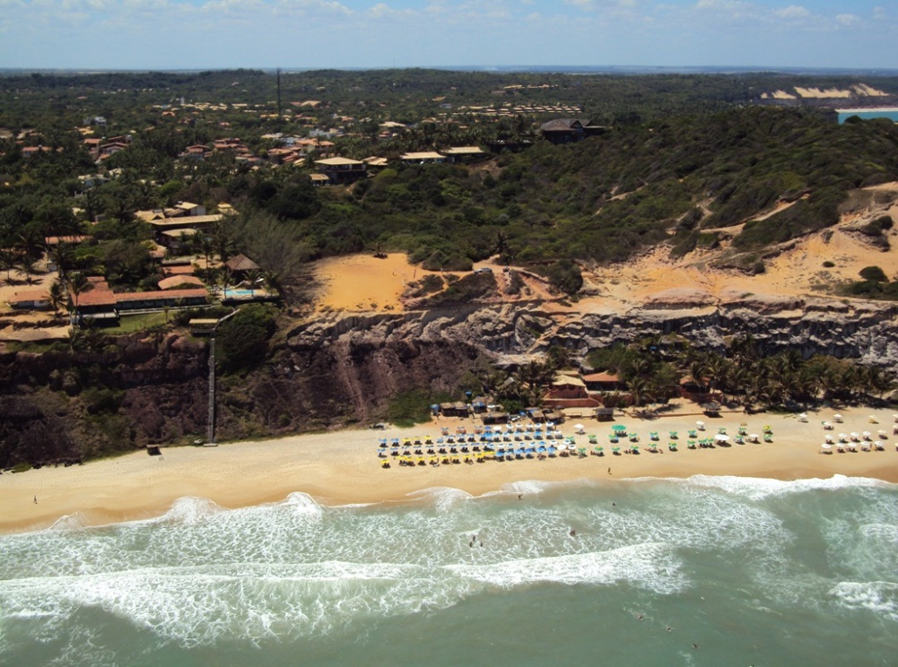
CERRADOS
Os solos são pobres e ácidos.
Vegetação tropófita.
Ocupa os baixos platôs (tabuleiros) do litoral oriental, especificamente das porções nordeste (Touros) e sudeste (Canguaretama, Baía Formosa, Tibau do Sul e Pedro Velho) do RN.
Possui um extrato arbóreo-arbustivo intercalado a uma formação herbácea e associada com a vegetação de caatinga e mata atlântica.

Slide 9
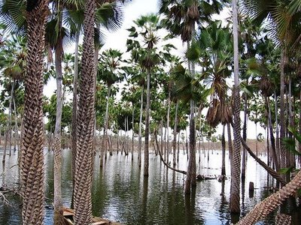
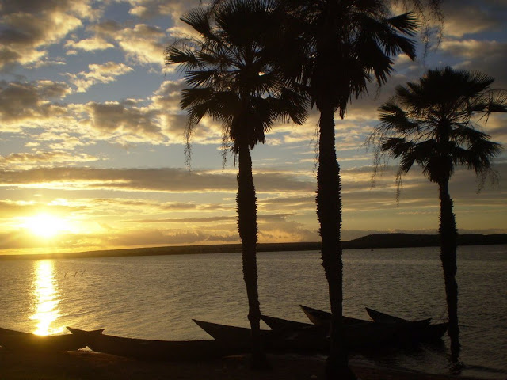
FLORESTA CILIAR DE CARNAÚBA
Também chamada de mata de galeria, é um domínio vegetal formado pela palmeira carnaúba.
Ocupa as baixadas mais úmidas das planícies fluviais Apodi-Mossoró e Piranhas-Açu.
Entremeada por uma vegetação herbácea não muito densa.
Uma quantidade expressiva da mata de carnaúba foi devastada.
Açu,RN
Lagoa do Piató (Açu,RN)

Slide 10
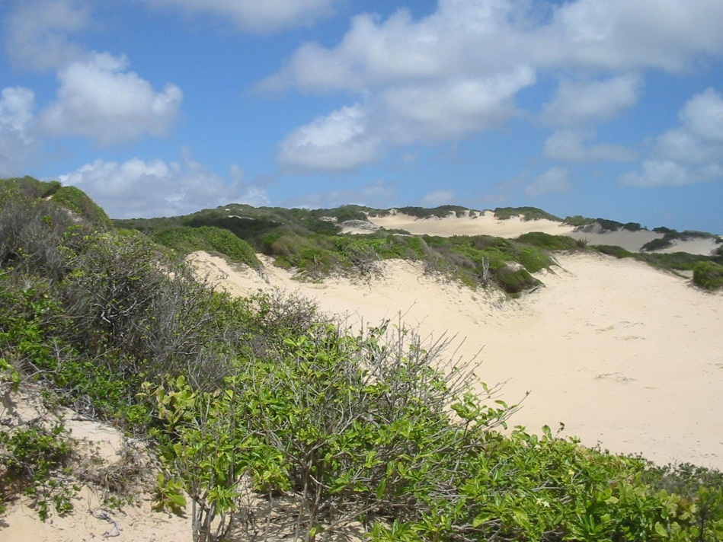
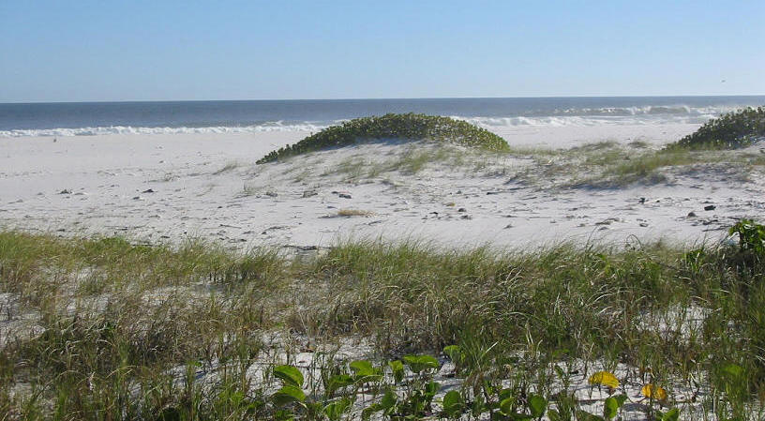
VEGETAÇÃO DE DUNAS E PRAIA
Formação halófita, herbácea e resistente às condições ambientais: umidade, nutrientes escassos e evaporação intensa.
Ocupa toda a costa potiguar.
Urbanização e o turismo predatório.

Slide 11
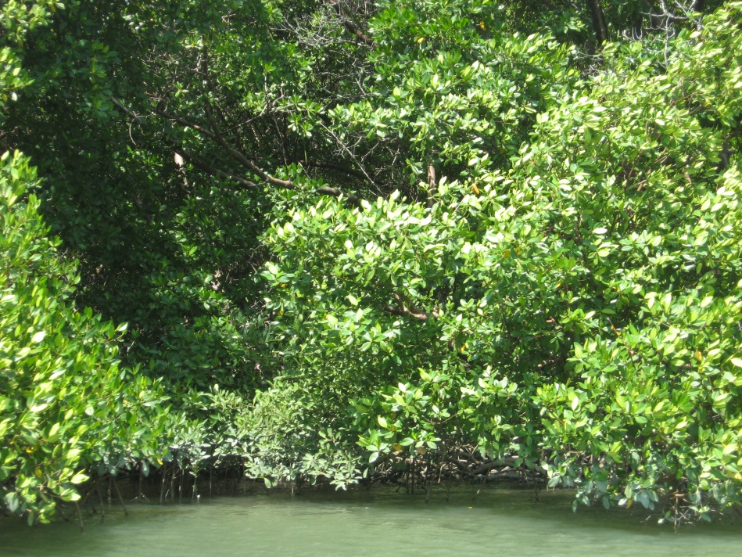
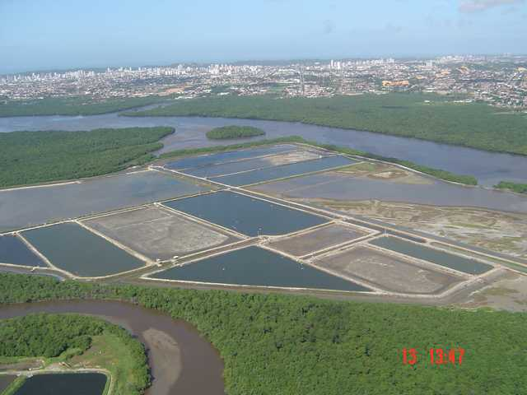
Ecossistema costeiro, formado por formações arbóreas halófitas.
Ocorre na zona de transição entre ambientes marinhos e terrestres.
Estão sujeitos ao regime das marés.
Os solos são salinos e ricos em matéria orgânica.
Berçário, criadouro e abrigo para espécies, como: peixes, moluscos, crustáceos e aves.
Sua manutenção é vital para a subsistência das comunidades pesqueiras.
MANGUEZAIS
Manguezais da RDSEPT
O mangue e a carcinicultura

Slide 12
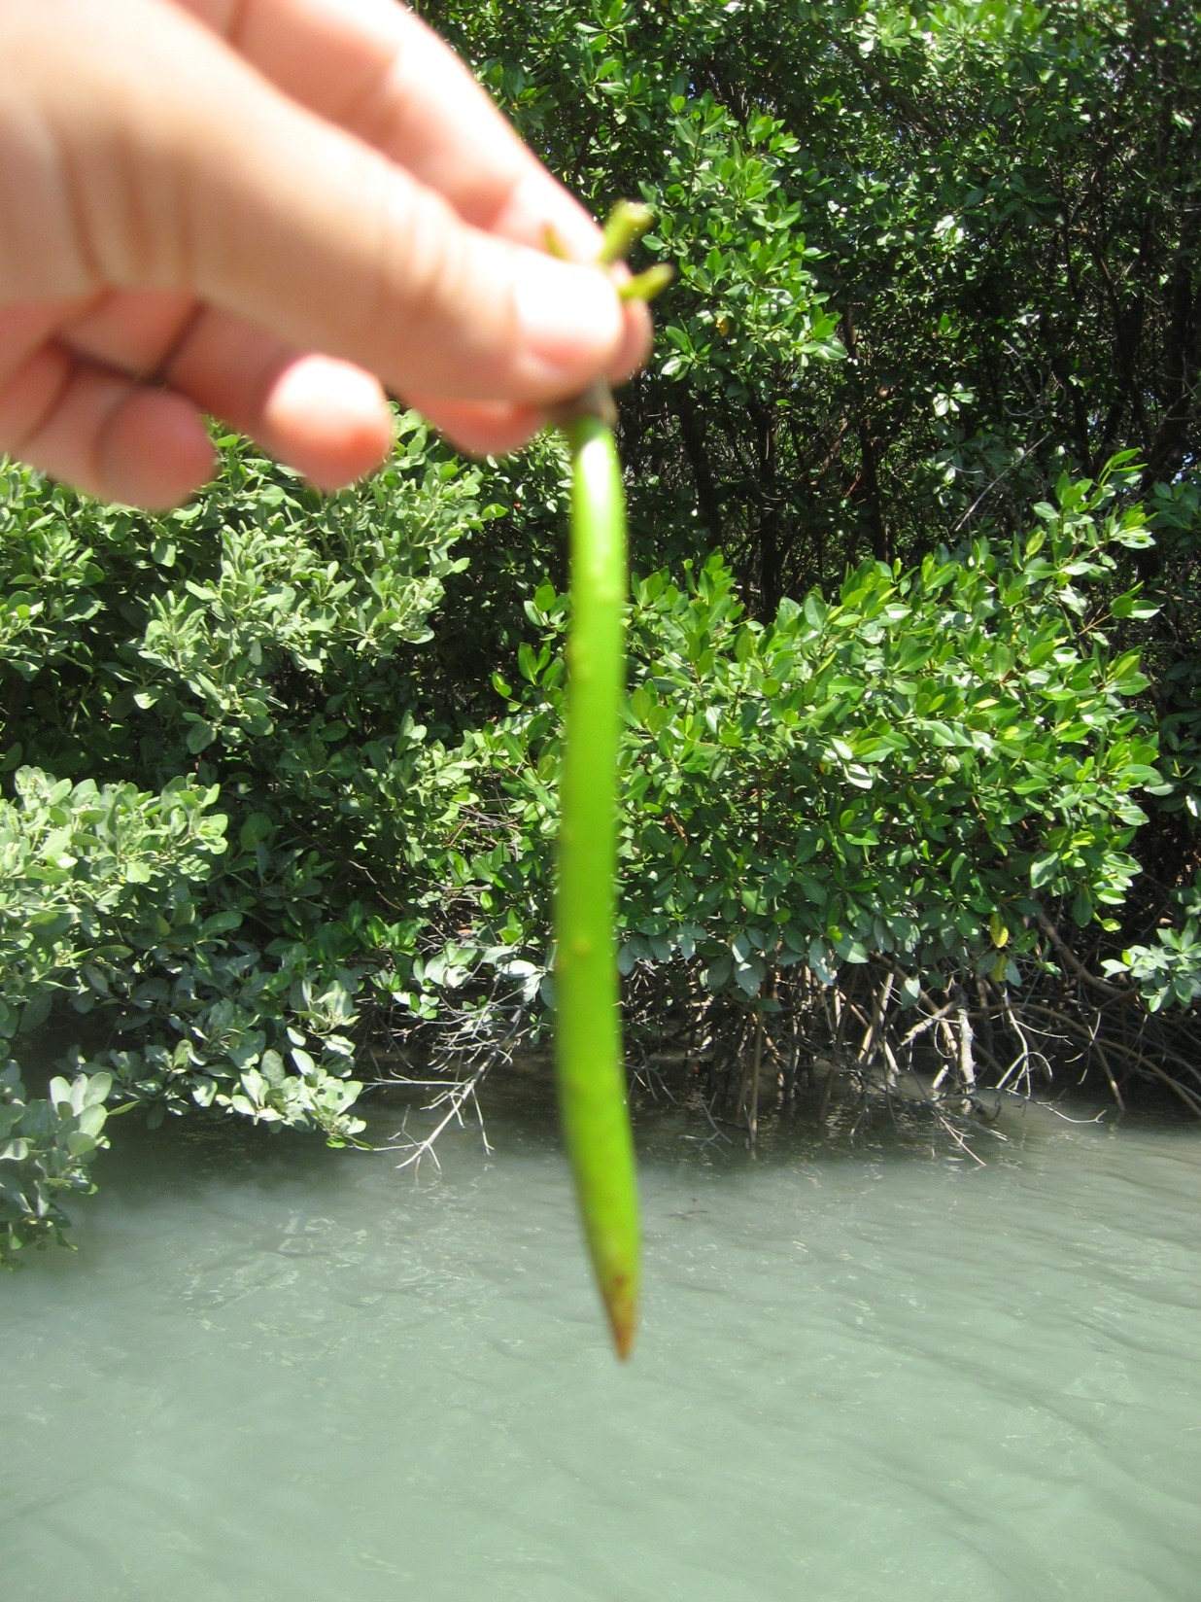
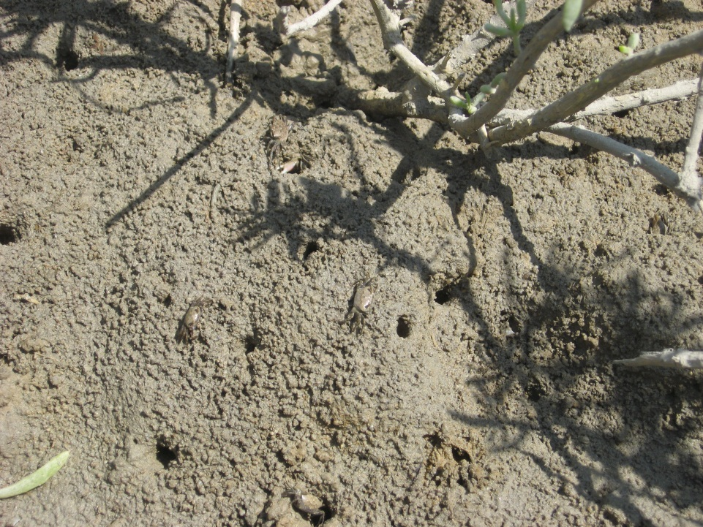

Slide 13
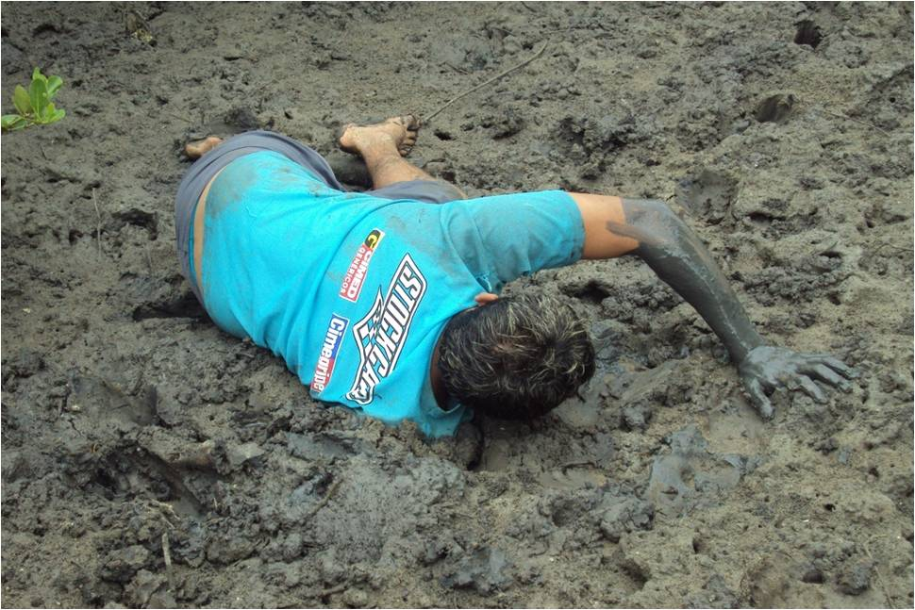
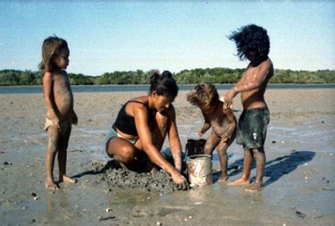

Slide 14
FLORESTA SUBCADUCIFÓLIA

